Slide 1

ANKARA UNIVERSITY CYBER CLUB
Ankara Üniversitesi Siber Güvenlik Topluluğu
1

Slide 2
~ whoami
Ekim 2016’da Ankara Üniversitesi Bilgisayar Mühendisliği Bölümü’nde 12 kişi ile kurulan Ankara University Cyber Club; bilgi güvenliği farkındalığı oluşturmayı, hacker etiğini ve kültürünü yaşatmayı, katıldığı yurtiçi CTF yarışmalarında Ankara Üniversitesini, yurtdışı CTF yarışmalarında ise ülkemizi temsil etmeyi hedeflemiş olup ortaya çıkaracağı projeler ile ülkemize katkıda bulunmayı misyon edinmiştir. Bilgi paylaştıkça çoğalır mottosu ile hareket eden AUCC, eğitim-öğretim dönemlerinde kısa süreli eğitimler ve meet-uplar yapmaktadır.
aucyberclub.org/hakkimizda

Slide 3
~ cat kurucular.txt
Mücahit Karadağ Uygar Demircioğlu Burak Tokak
Kaan Ezder Dora Uzunsoy İlayda Gündoğdu İhsan Adaş Aytuna Kandemir Zeliha Bektaş Sümeyye Kutlu
İrem Çağla Yıldırım Ayşenur Karaaslan
Kurucu Başkan

Slide 4
~ cat yonetim_2022-2023.txt
Can Öztaş
Fatih Yalçın
Sueda Akkoç
Yiğit Gündoğdu
Mücahit Kurtlar
Esin Çoban
Fuad Anzurov
Veli Tekin
Malik Tekin
Sarp Dora Yönden
Doğan Genç
Başkan
Başkan Yardımcısı
Aktif Yönetim Üyeleri

Slide 5
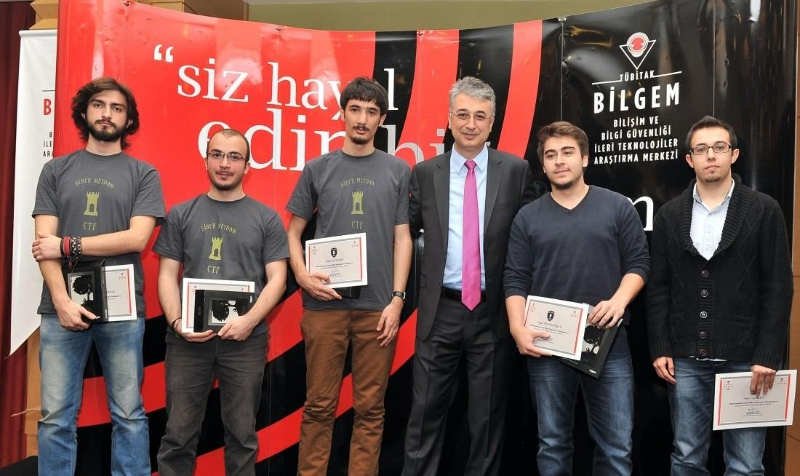
~ whoami
Ankara Üniversitesi Bilgisayar Mühendisliği bölümünün siber güvenlik geçmişi
Octosec Bilgi Güvenliği Topluluğu
Sibermeydan (3.)
Hacktrick’14
Ankara University Cyber Club

Slide 6
~ ./SCS.sh
Sıkça Cevapladığımız Sorular:
Sosyal medya hesabı çalabiliyor musunuz, Insta patlatıyor musunuz ?
Hedefleriniz neler?
Eğitimler nasıl oluyor?
Konferans düzenleyecek misiniz?
Sektörden, deneyimli insanlar gelecek mi?
Bizden beklentiniz nedir?

Slide 7
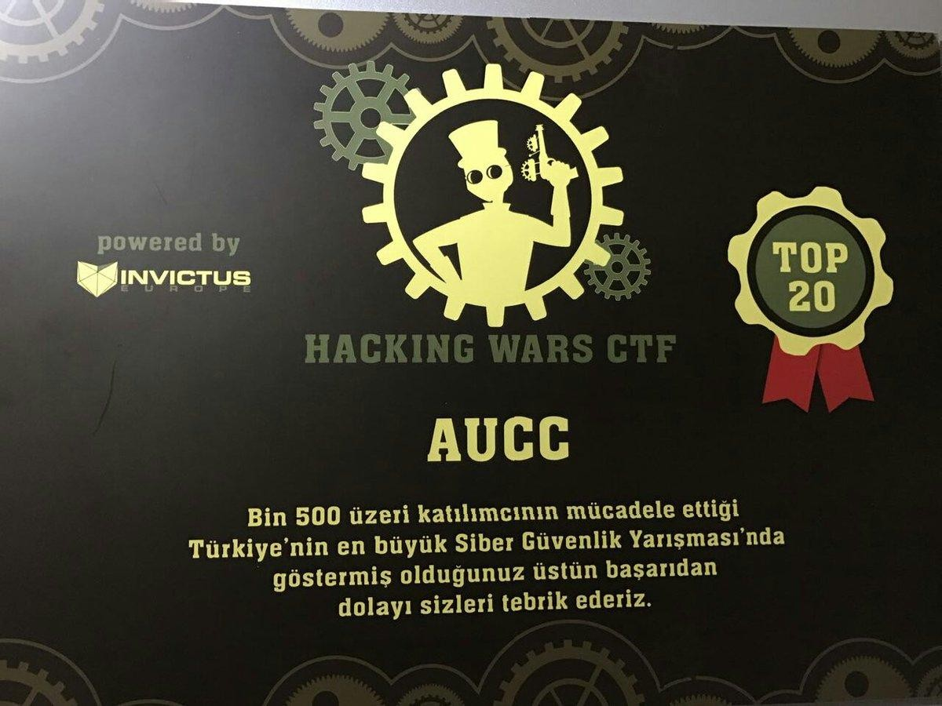
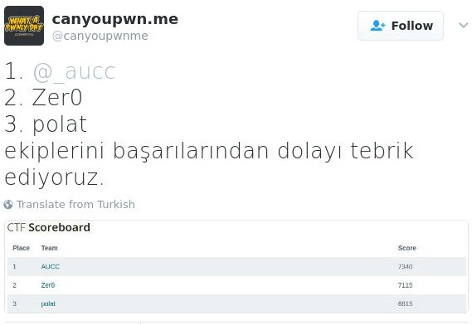
~ feh kurulus_2016-2017/CTF1.jpg
Capture The Flag

Slide 8
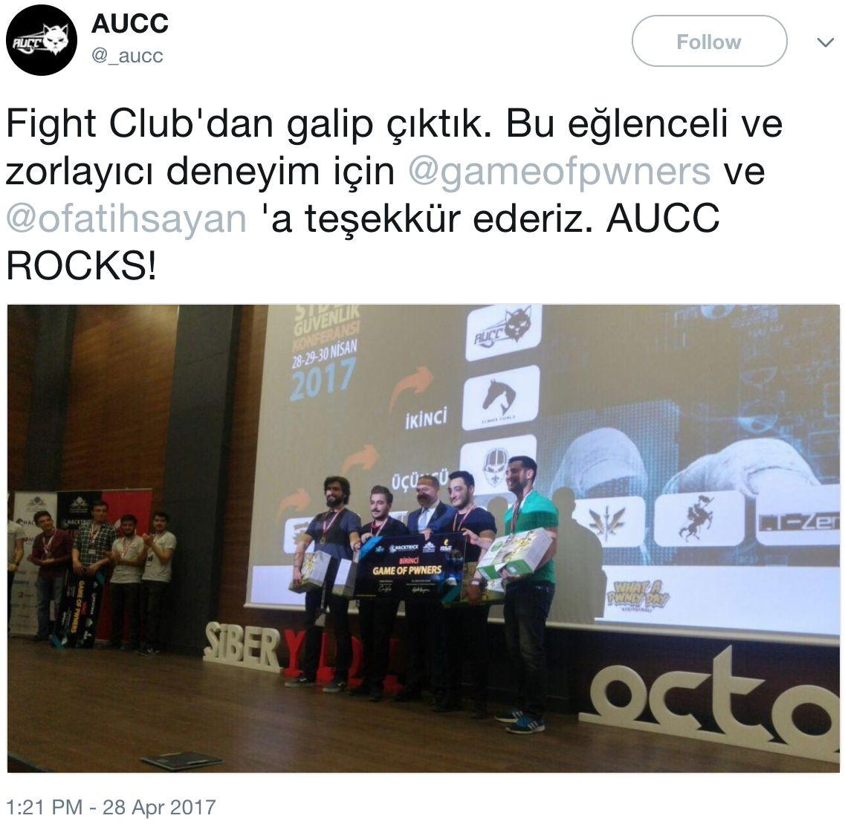
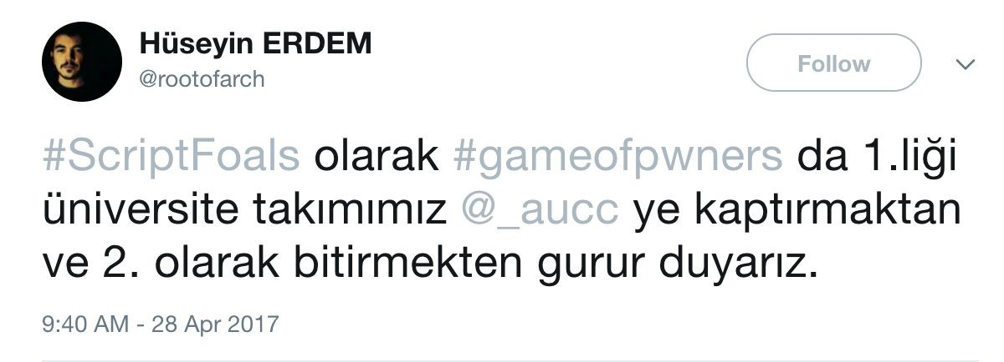
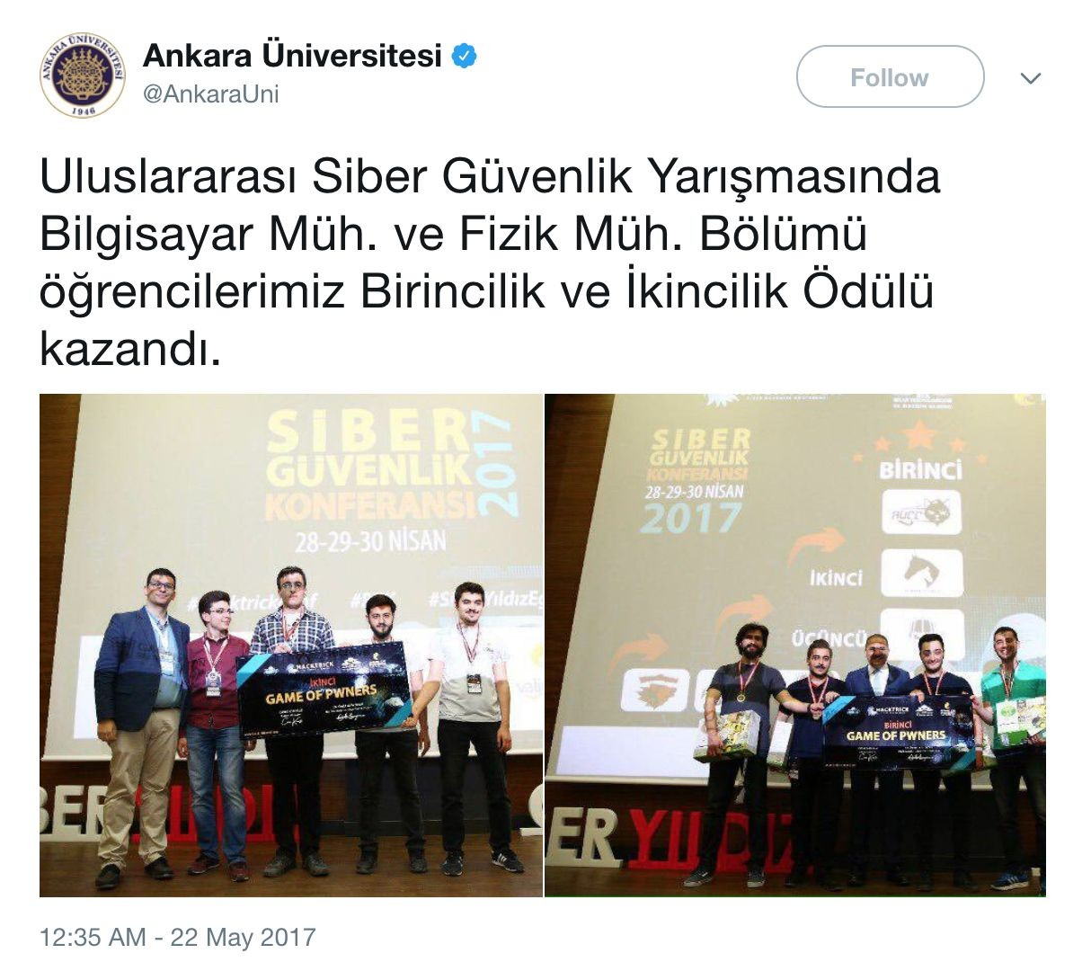
~ feh kurulus_2016-2017/CTF2.jpg

Slide 9
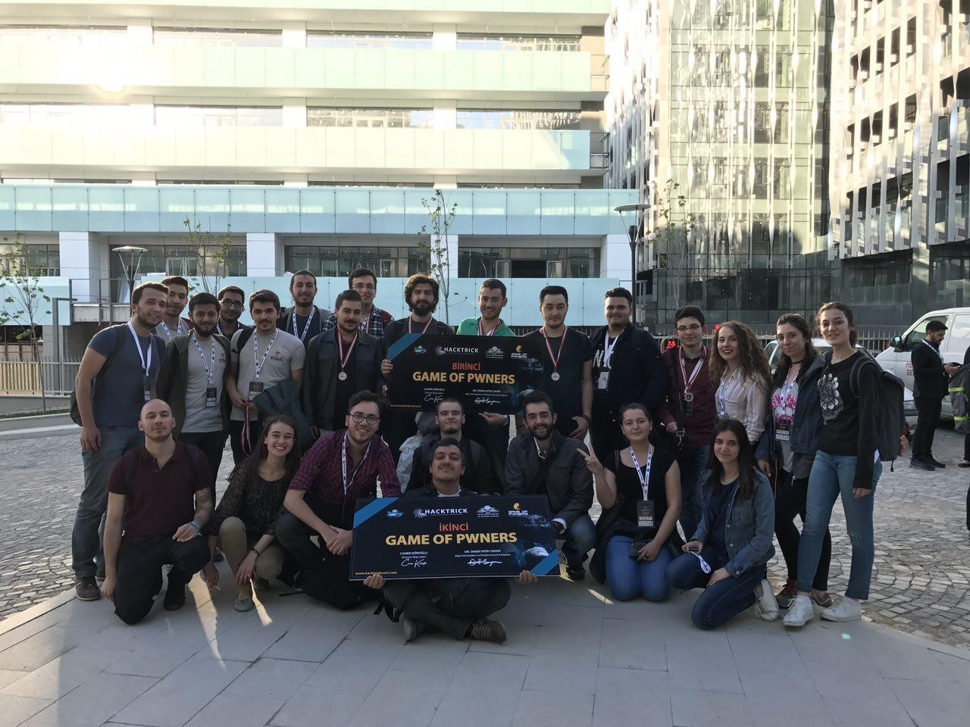
~ feh kurulus_2016-2017/CTF3.jpg

Slide 10
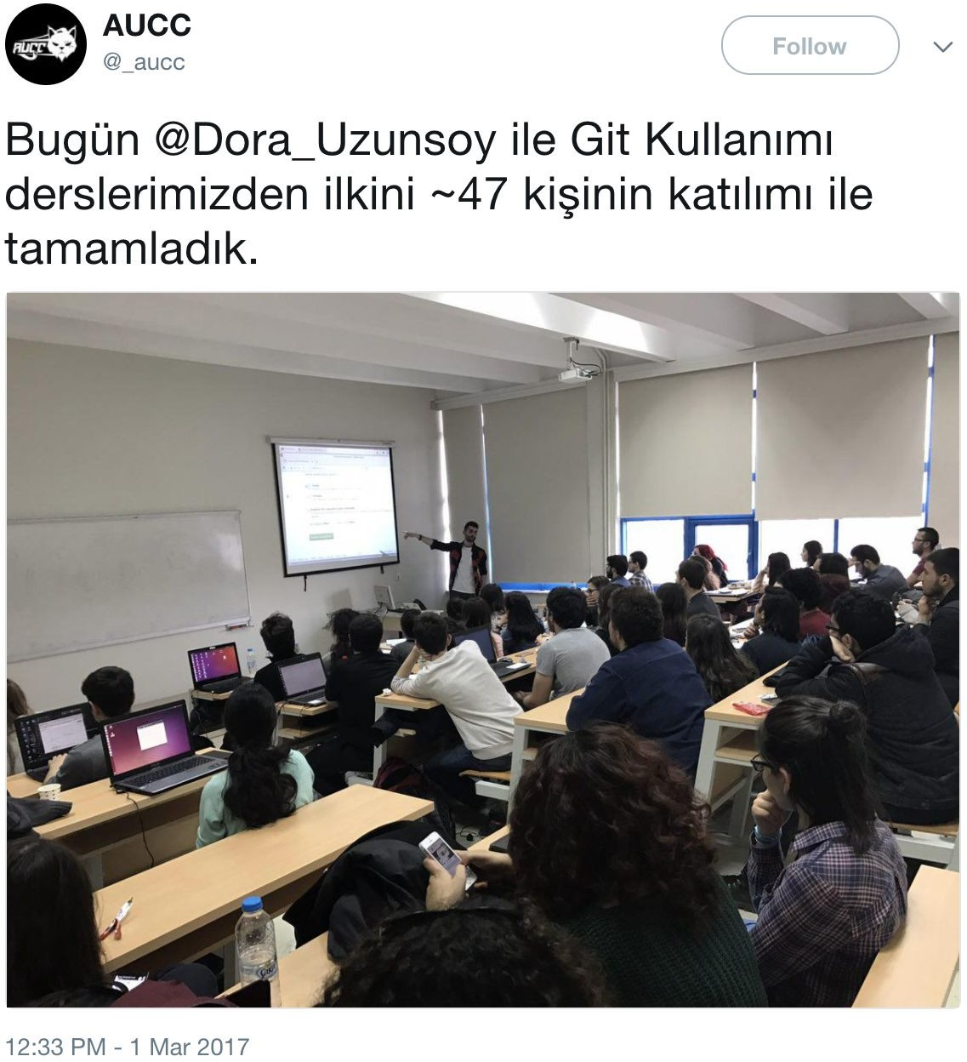
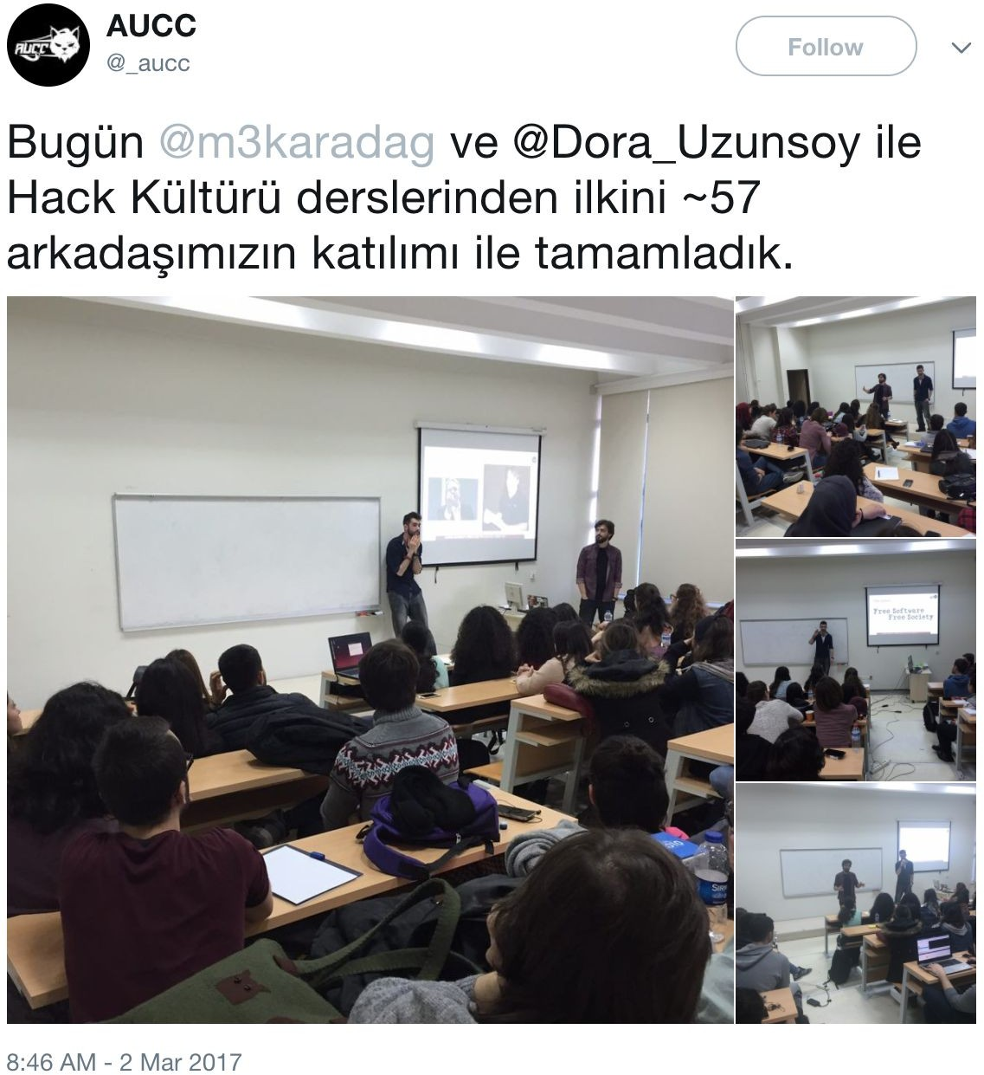
~ cat kurulus_2016-2017/egitim.txt

Slide 11
~ cat kurulus_2016-2017/website.txt
aucyberclub.org
Blog ama ne tip bir blog?
Neler yazıyoruz?
Neler yazmıyoruz?
Teknolojik altyapısı nedir?
Nasıl katılım sağlanabilir?
CyberCamp

Slide 12
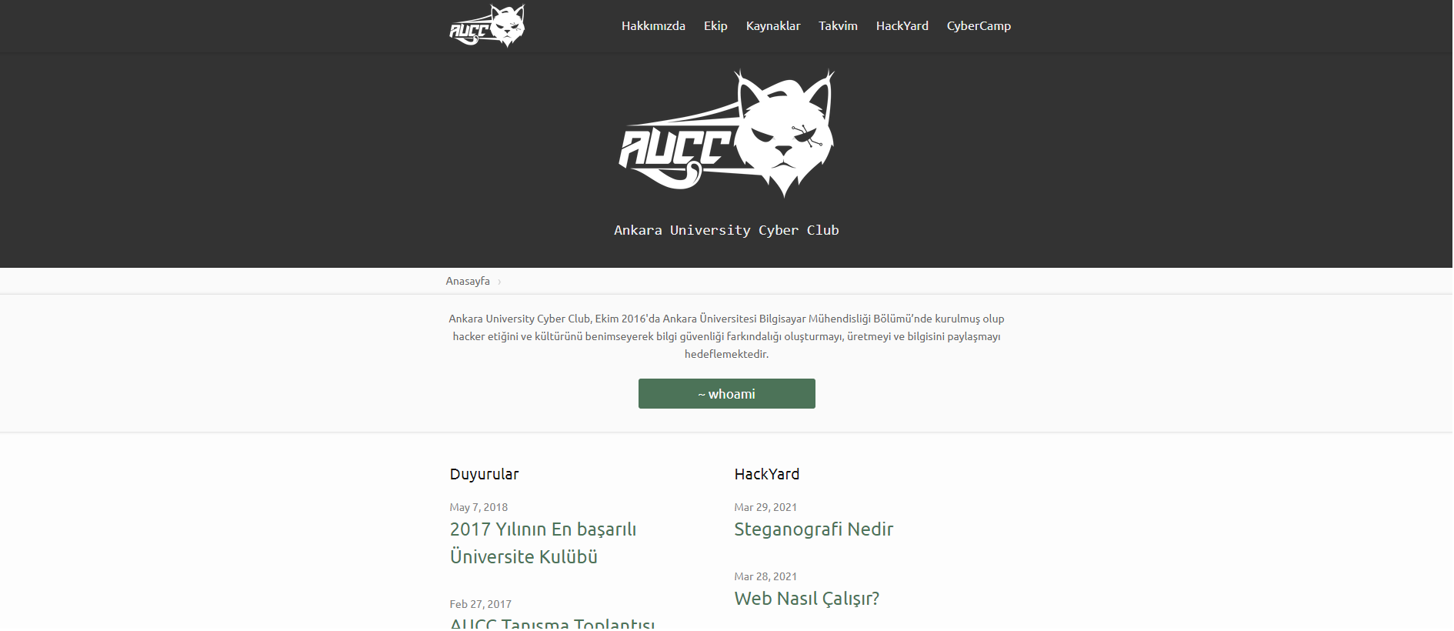
~ cat kurulus_2016-2017/website.txt

Slide 13
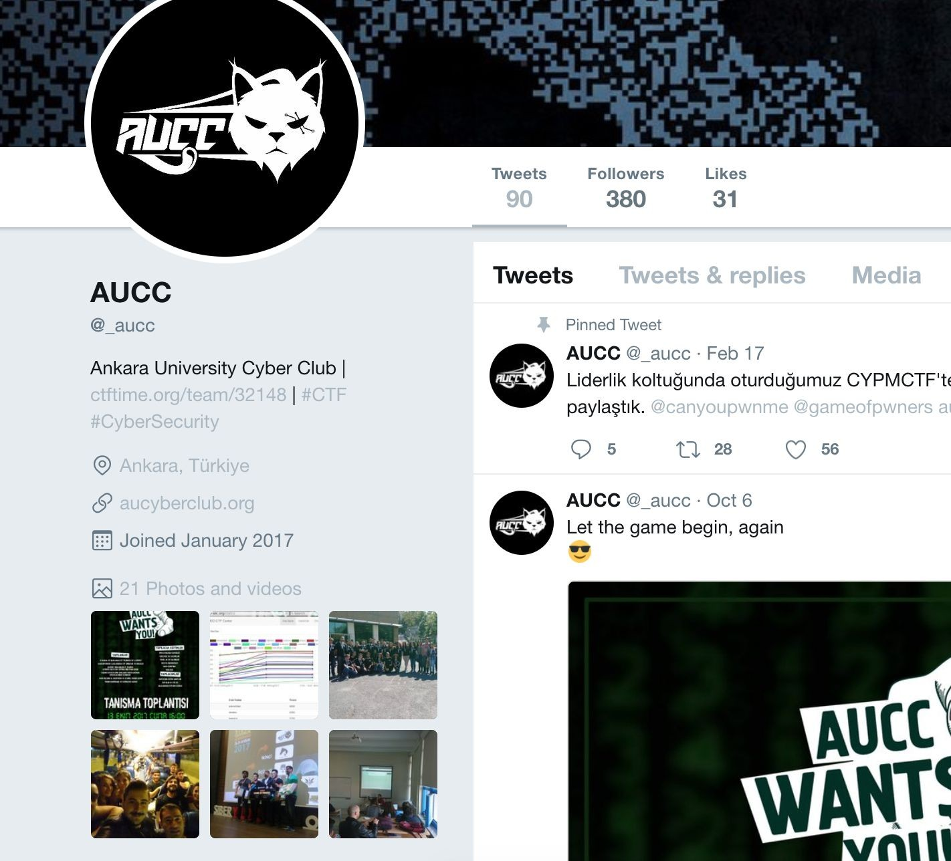
~ cat kurulus_2016-2017/twitter.txt
@_aucc
Ne durumdayız? Faydaları nedir?
Nasıl destek olabilirsiniz?

Slide 14
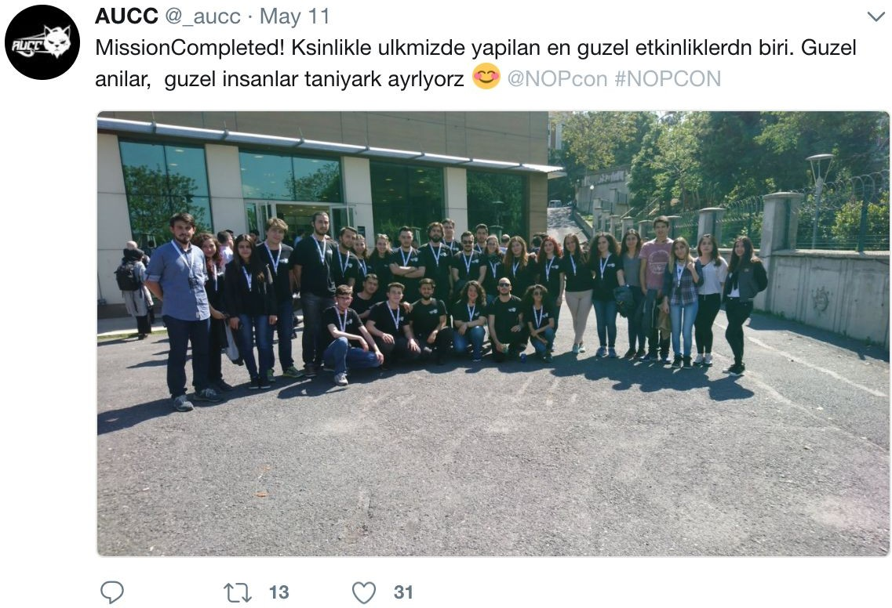
~ cat kurulus_2016-2017/nopcon.txt

Slide 15
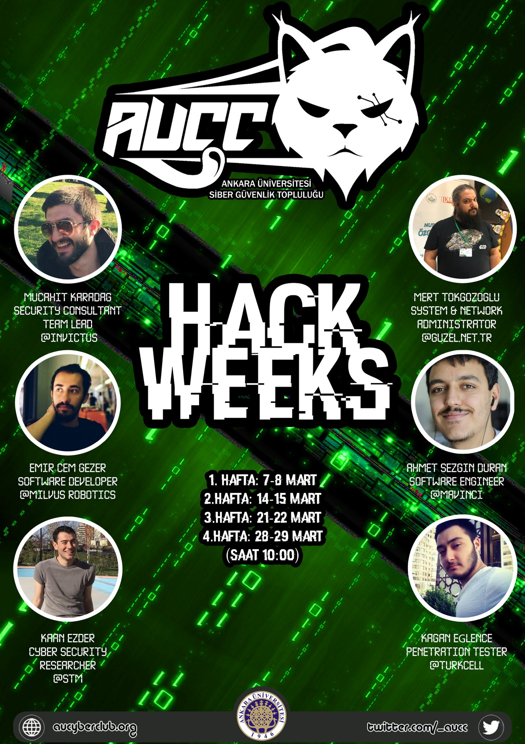
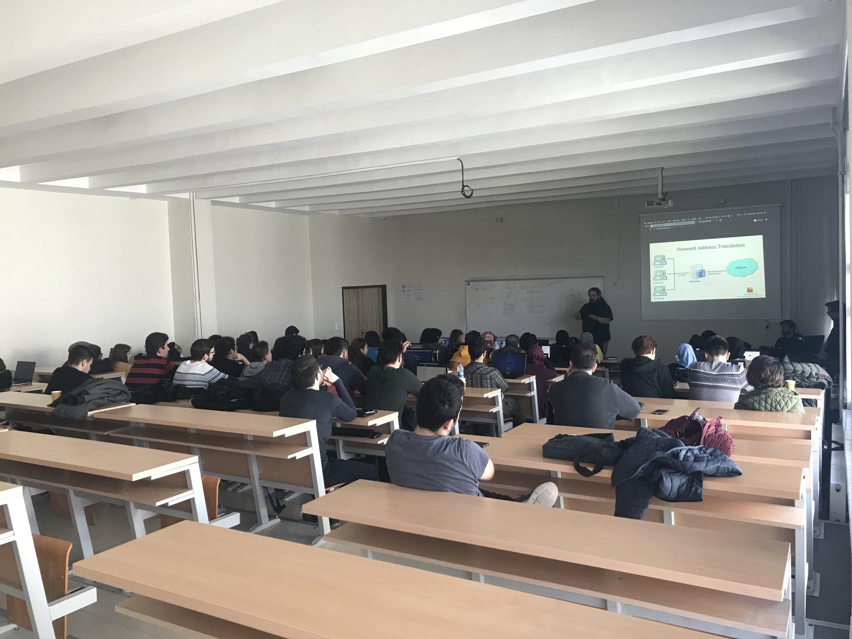
~ cat kurulus_2019-2020/hackweeks.txt

Slide 16
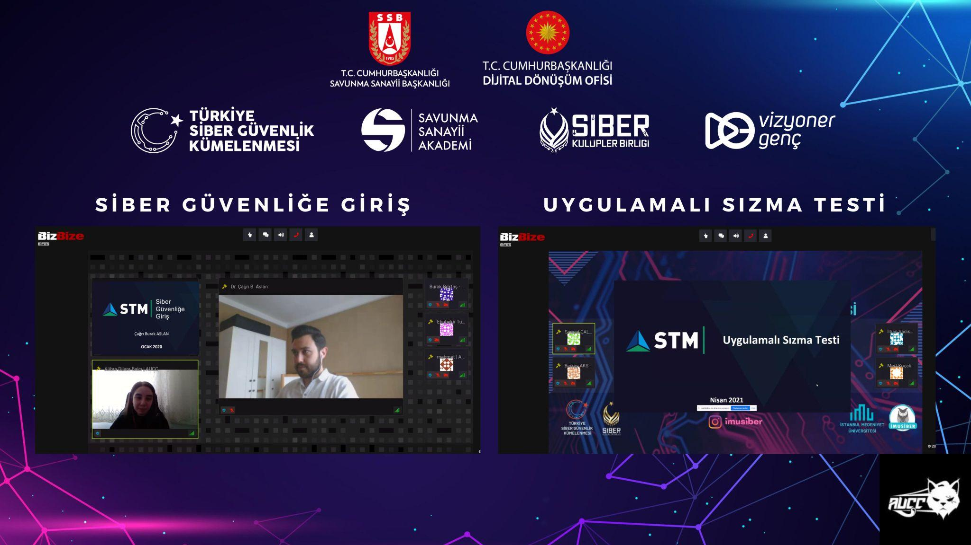
~ cat kurulus_2019-2020/sgu101.txt

Slide 17
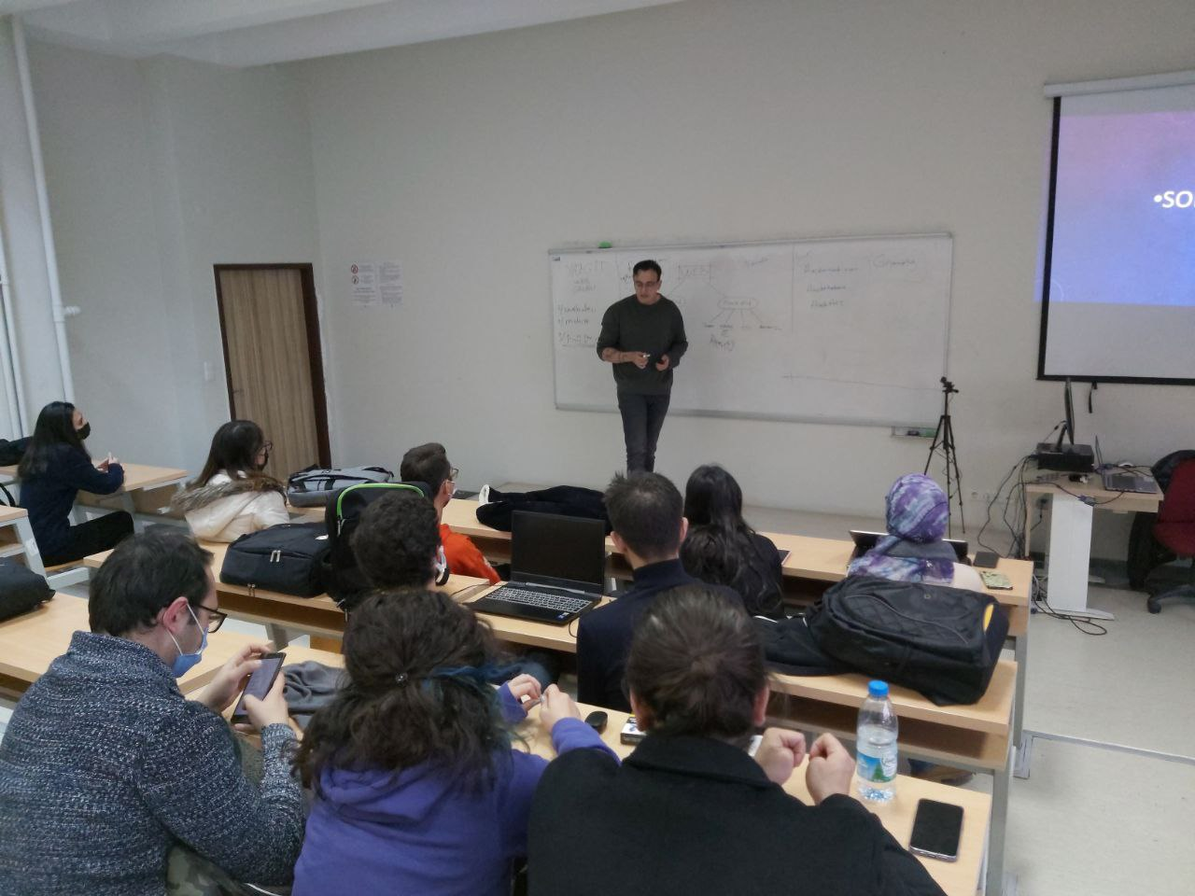
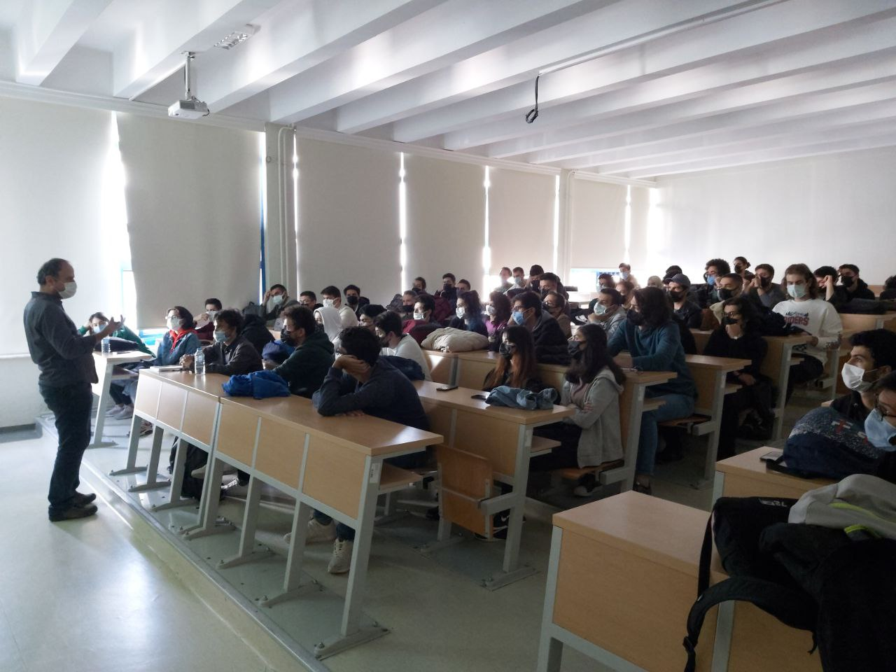
~ feh aucc-2021-22.jpeg

Slide 18

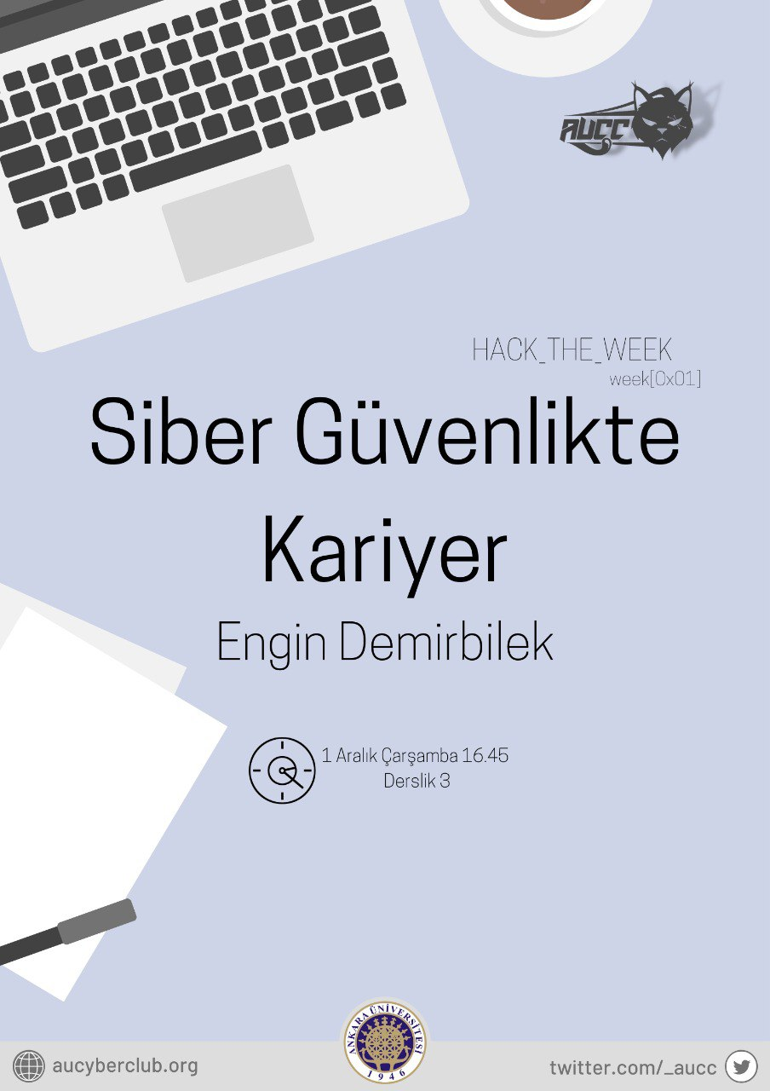


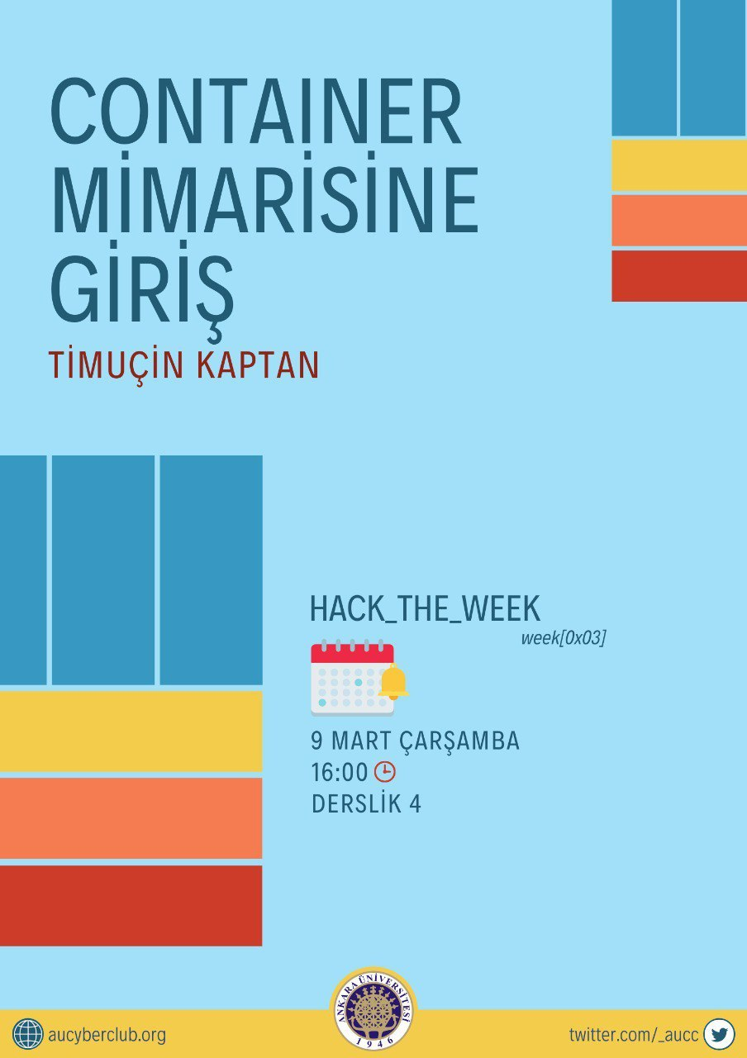
~ cd ../2022_egitimler

Slide 19


~ more

Slide 20
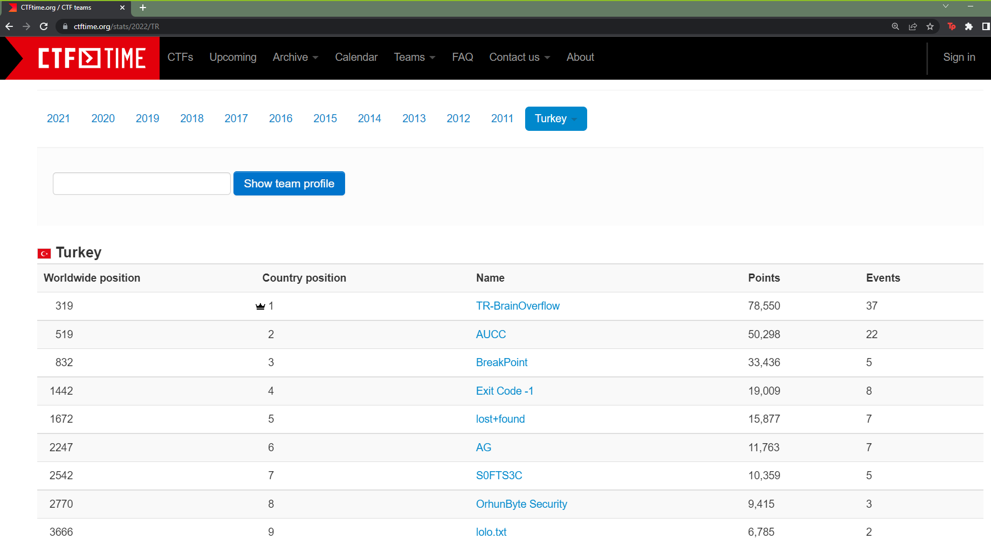
~ curl ctftime.org

Slide 21
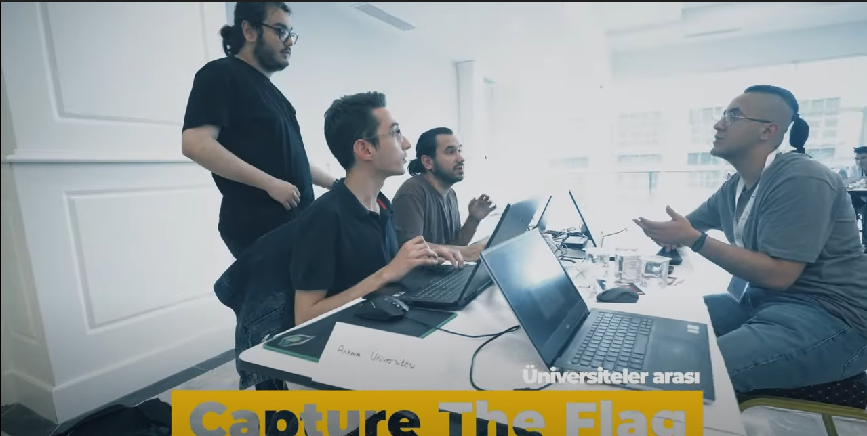
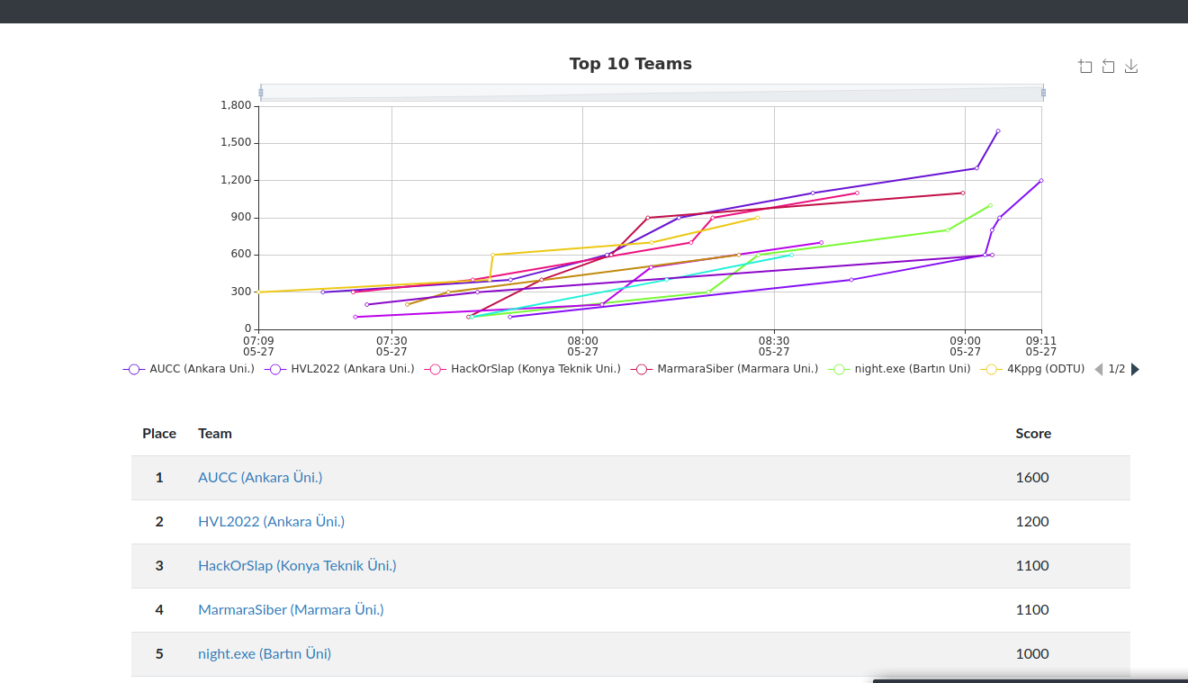
~ ./btk.py --team AUCC

Slide 22
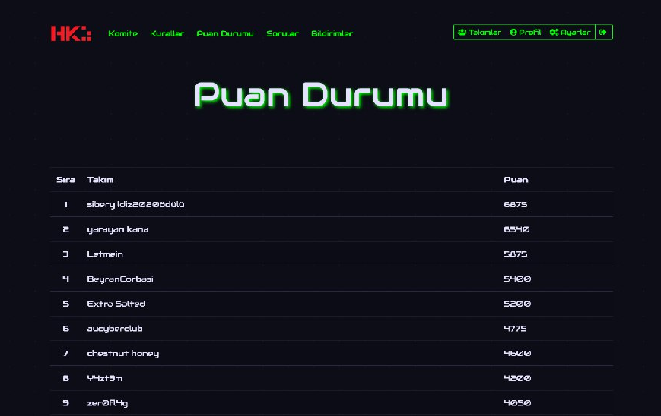
~ chmod +x teknofest.py

Slide 23
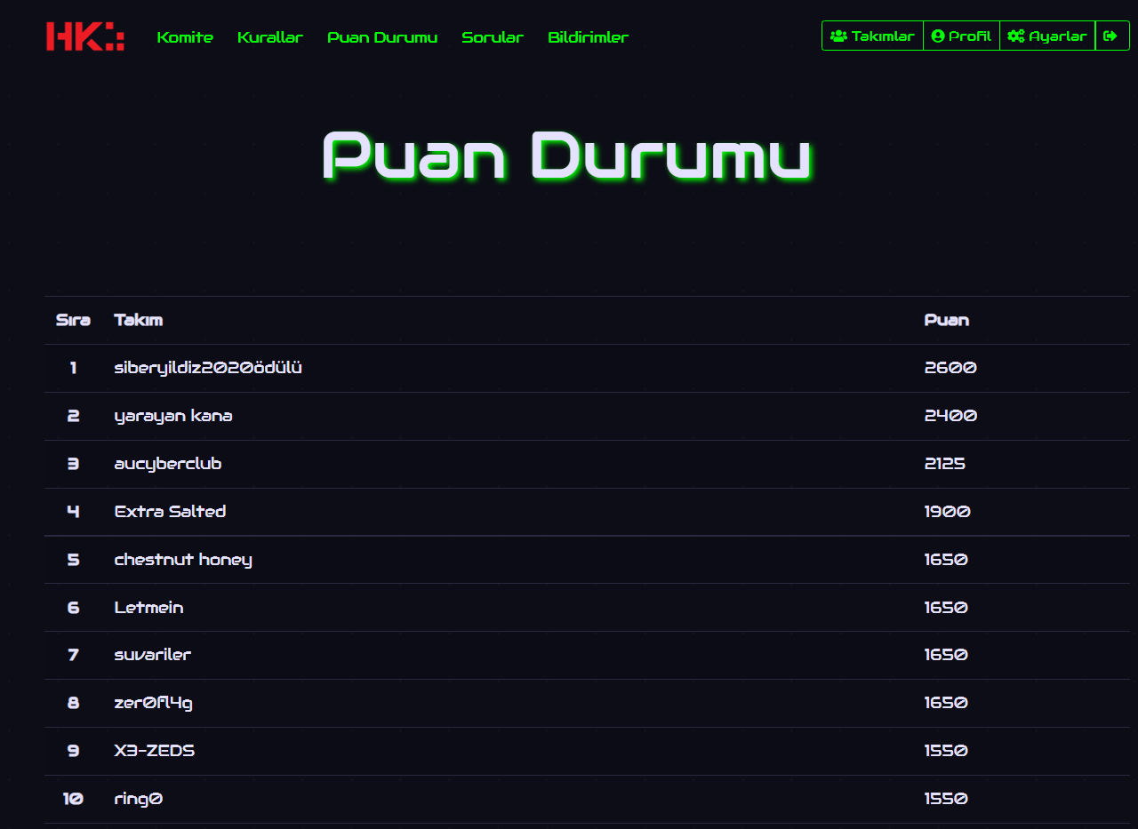
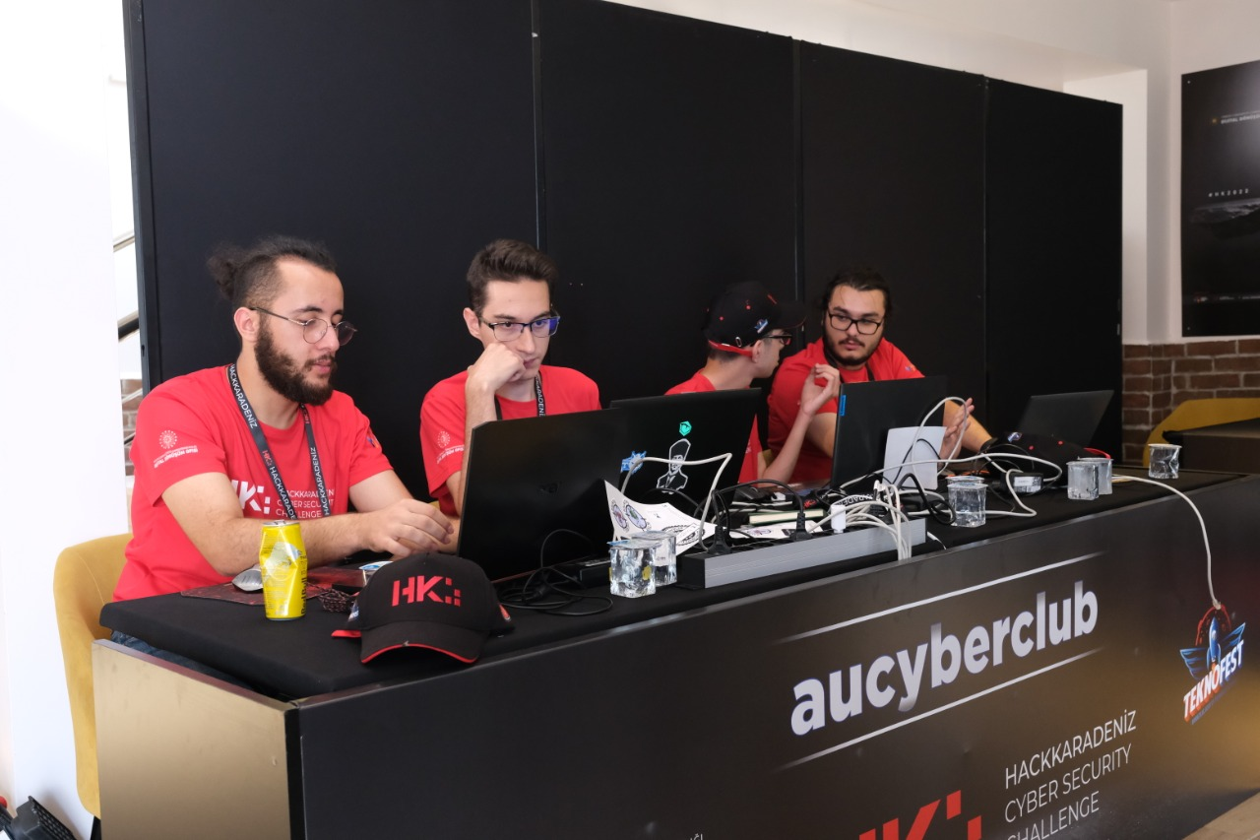
~ nmap aucc.hk -sS

Slide 24
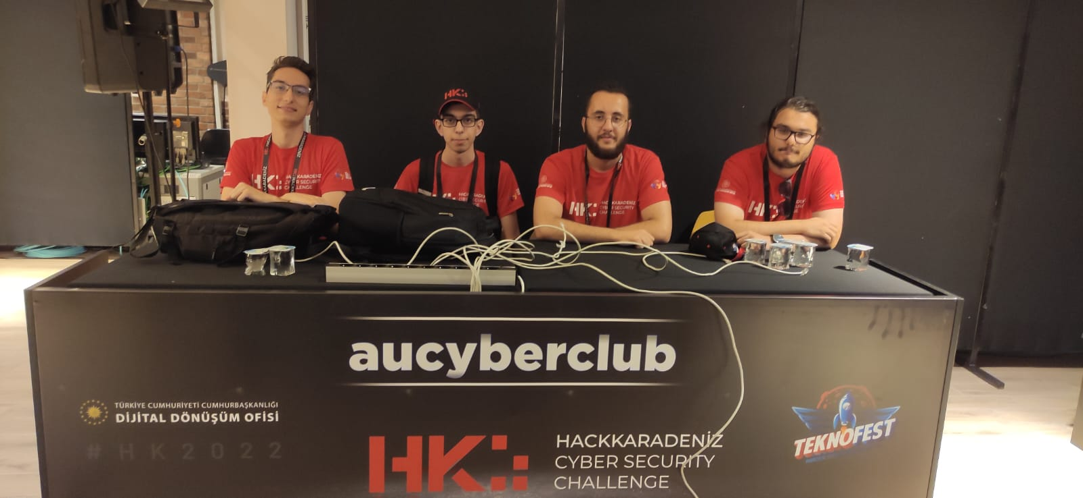
~ feh hackkaradeniz_aucc.jpeg

Slide 25
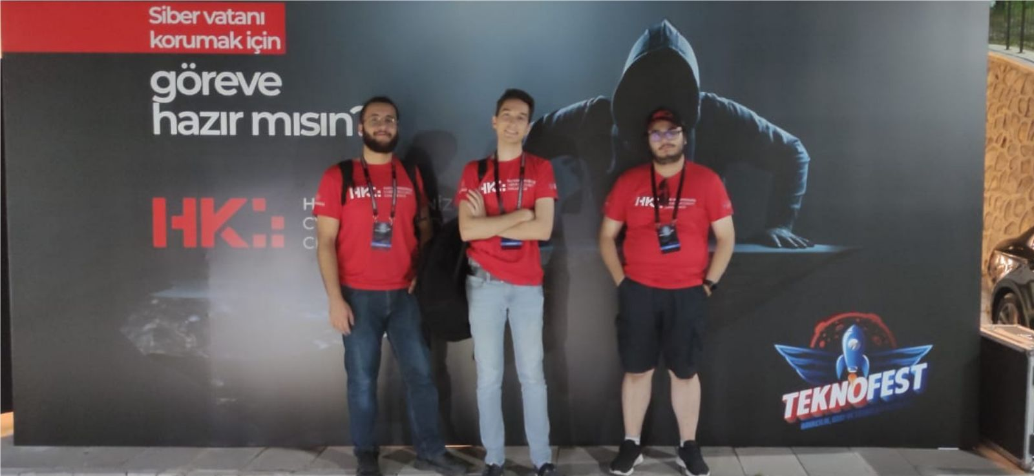
~ exit

Slide 26

2022-2023
25

Slide 27
~ ls 2022-2023_donemi/
Topluluk içi, Uluslarası, Ulusal CTF’ler
Eğitimler
Projeler
Çeviriler

Slide 28
~ cat 2022-2023_donemi/CTF.txt
İlk yılda kazanılan tecrübe
2022-2023 dönemi için hedef nedir? Düzenlenecek olan topluluk içi CTF’ler

Slide 29

~ feh 2022-2023_donemi/egitim.jpg

Slide 30
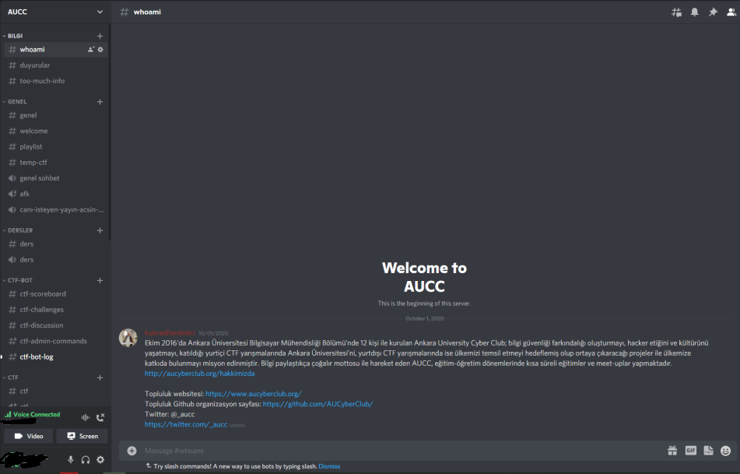
~ snap install discord
@_aucc
Ne durumdayız? Faydaları nedir?
Nasıl destek olabilirsiniz?

Slide 31
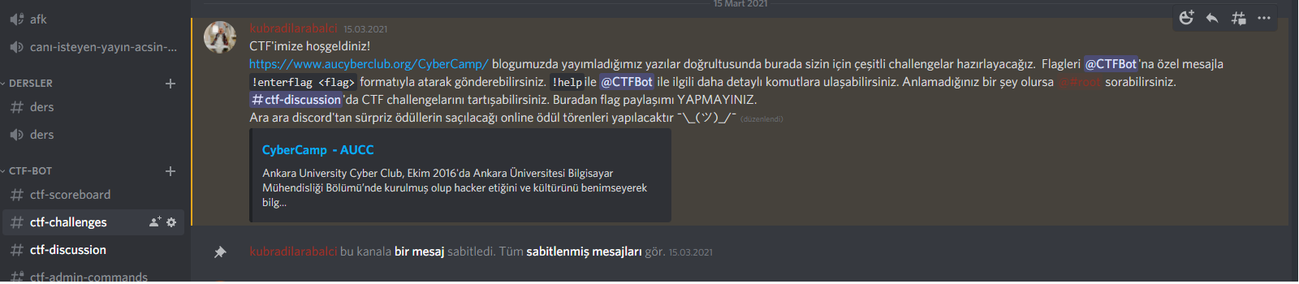
~ python3 discord_ctf.py
@_aucc
Ne işe yarıyor?

Slide 32

~ ./qrgen.sh discord_link
discord.gg/hRXZ8VYcTX

Slide 33

AUCC GELENEK

Slide 34
~ man gelenek
Amaç1 Usta - Çırak geleneğinin yaşatılması
Amaç2 Her üyeye Core ekip yolunun açılması
Amaç3 Öğrenip, üretirken yapılan her işin somut sonucunu görme
Amaç4 Takım çalışmasını ve rekabeti arttırma
Amaç5 Hak edenin yükselişi

Slide 35
~ man gelenek
Sıralama
Siyah
Mavi
Yeşil
Kırmızı
Etkinliklere Katılanlar
Makale / Walkthrough / Çeviri
Tool
Eğitim / root

Slide 36




~ feh logos/*.png

Slide 37
~ shutdown now
Teşekkürler

